Slide 1


Lab 6: Optimizers & Visualization tools <삼성 AI전문가 교육과정> 실습 서울대학교 바이오지능 연구실 (장병탁 교수) 최원석, 김윤성 2022.06.09
Biointelligence Laboratory
Dept. of Computer Science and Engineering
Seoul National University

Slide 2
Contents
Optimizers
Optimizing methods
Weight initialization
Visualization tools
tensorboard

Slide 3
Optimizers
SGD, AdaGrad, Adam, Xavier

Slide 4
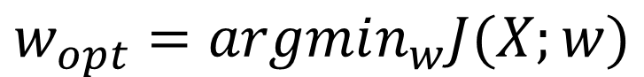
Optimization
Optimization
주어진 입력 X에 대해 함수 J(cost, loss, etc.)의 값을 최소로 만드는 weight들의 집합(w)를 찾는 과정
일반적으로 J로 형성된 함수는 w에 대해 매우 복잡하므로 수식 전개로 global optima(가장 최소의 값)을 찾는 것은 거의 불가능
Hill climbing algorithm의 방식으로 local optima을 찾음
$$w_{opt}=argmin_{w}J(X;w)$$

Slide 5
Optimization 방식
Optimization methods
Batch 방식 : 모든 데이터를 넣고 계산하여 한번 업데이트
Stochastic(online) 방식 : 하나의 데이터를 sampling하고, 한번 업데이트
Mini-batch 방식 : 전체에서 적절한 개수의 데이터를 sampling하고 한번 업데이트
왜 stochastic하여야 하는가? : 데이터 편향 최소화

Slide 6
Optimization 과정에서의 문제들
언덕 문제
더 낮은 optima로 이동하여야 하는데 낮은 언덕으로 인해 업데이트 하지 못하는 경우

Slide 7
Optimization 과정에서의 문제들
절벽으로 인한 gradient exploding 문제
너무 급한 경사가 존재하는 경우, gradient 값이 너무 커져 지나치게 많이 이동하는 경우
Cf) gradient vanishment
Gradient Exploding

Slide 8
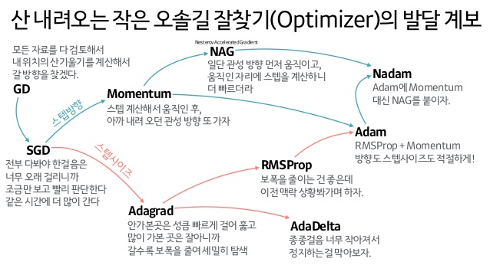
Optimizer의 종류들
GD(Gradient Descent) : 이론 시간에 다룸
SGD(Stochastic Gradient Descent)
Ada- (Adaptive-)
Adagrad
AdaDelta
Adam
RMSProp

Slide 9
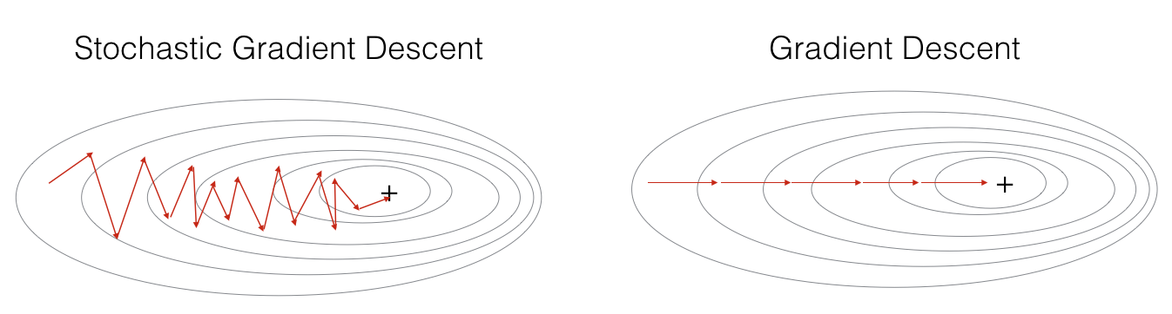
SGD
Stochastic Gradient Descent
Mini-batch Learning
Gradient descent와 과정은 동일하나 sampling으로 인해 더 좋은 성능
화살표 하나 : 한번의 학습, SGD의 경우 1epoch이 수 회의 batch (GD는 1 batch)

Slide 10
SGD
Stochastic Gradient Descent
Mini-batch Learning
Gradient descent와 과정은 동일하나 sampling으로 인해 더 좋은 성능
화살표 하나 : 한번의 학습, SGD의 경우 1epoch이 수 회의 batch (GD는 1 batch)

Slide 11
AdaGrad
Adaptive Gradient~
Rare한 정보(변수)에 대해서 더 많은 가중치를, common한 정보에 대해서 더 적은 가중치를 할당하여 gradient에 적용
데이터에 대해서 Adaptive

Slide 12
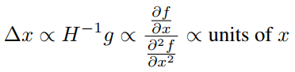
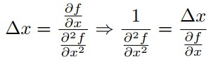
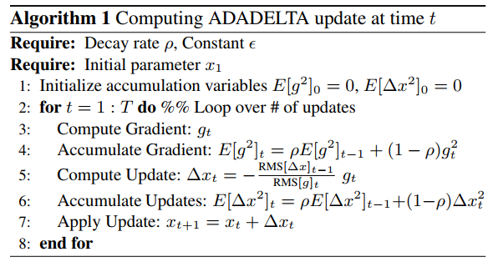
AdaDelta
Ada+Delta
다른 모델들이 first-order optimization(gradient)를 활용할 때, AdaDelta는 second-order까지 확인하여 optimization 진행

Slide 13
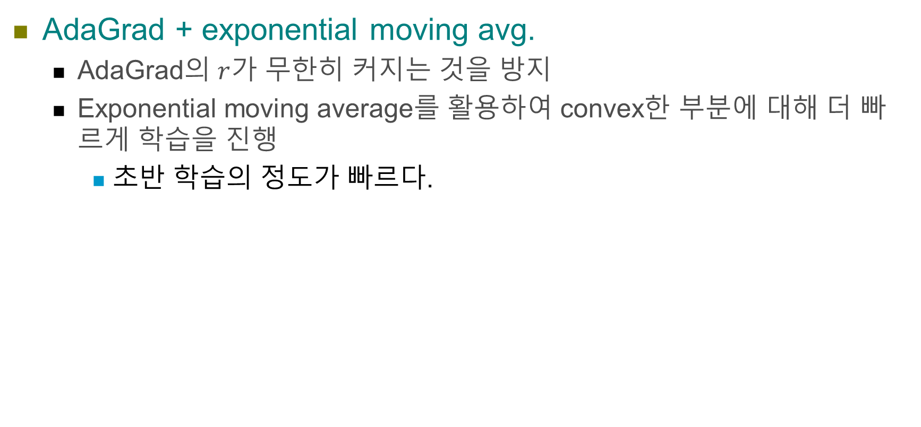
RMSProp
AdaGrad + exponential moving avg.
AdaGrad의 $r$가 무한히 커지는 것을 방지
Exponential moving average를 활용하여 convex한 부분에 대해 더 빠르게 학습을 진행
초반 학습의 정도가 빠르다.

Slide 14
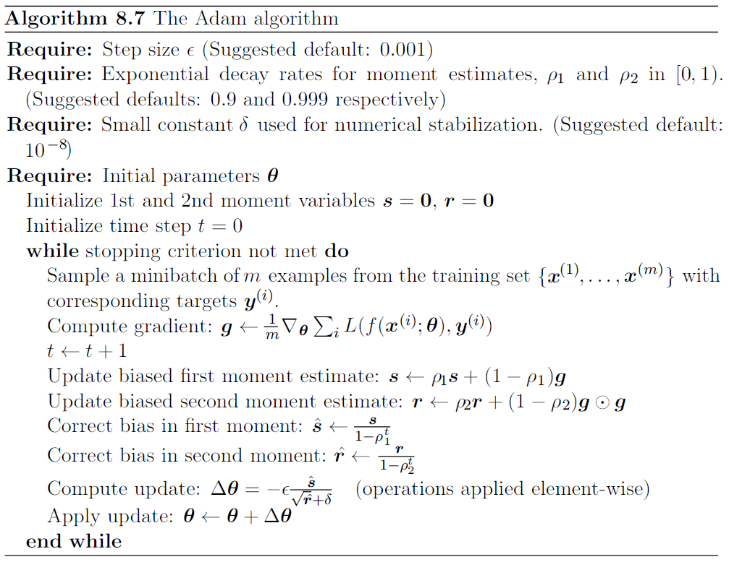
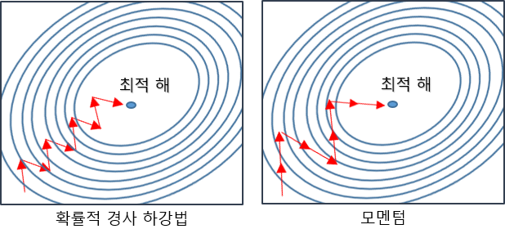
Adam
RMSProp + momentum
Momentum : 학습 방향의 관성(이전의 gradient가 반영)

Slide 15

Optimizer 문제별 성능 비교
Convex한 경우
RMSprop 및 Adaptive한 optimizer들이 높은 성능
Momentum만을 활용할 경우 학습이 잘 진행되지 않음

Slide 16


Optimizer 문제별 성능 비교
Non-Convex한 경우
Saddle-point problem
생성된 지형이 안장점의 형태일때
E.g. GAN 등
SGD 및 momentum으로 학습시 매우 비효율적
RMSProp이나 Adam이 좋은 성능

Slide 17
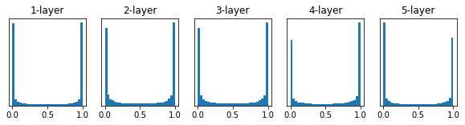
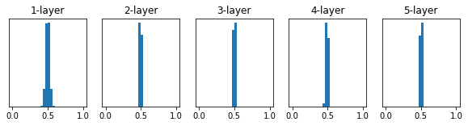
Weight initialization
Naïve initialization
모두 0으로 초기화
모든 가중치의 값이 똑같이 갱신됨
정규분포로 랜덤하게 초기화
Activation - sigmoid
표준편차가 1일 때
표준편차가 0.01일 때

Slide 18
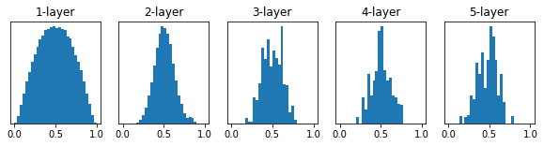
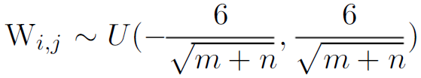
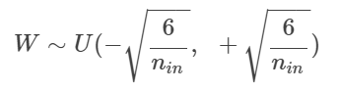
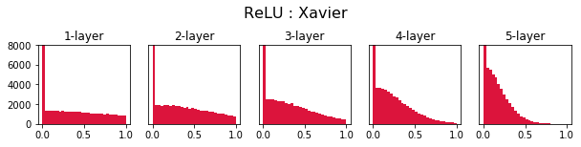
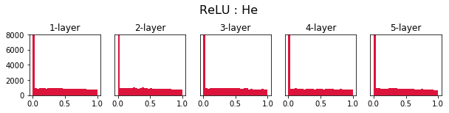
Weight initialization
Xavier Initialization (Xavier Glorot & Yoshua Bengio)
activation이 sigmoid일 때, 실험적으로 증명된 weight initialization 방식
m : input dim, n : output dim, U : uniform distribution
He(Kaiming) Initialization (Kaiming He)
activation이 ReLu일 때, 실험적으로 증명된 weight initialization 방식

Slide 19
Visualization tools
tensorboard, visdom

Slide 20
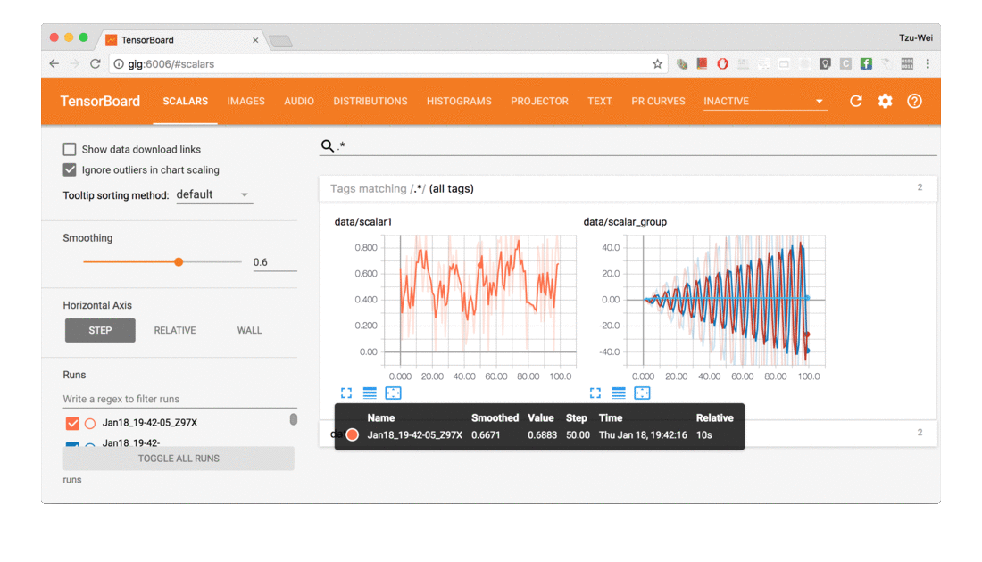
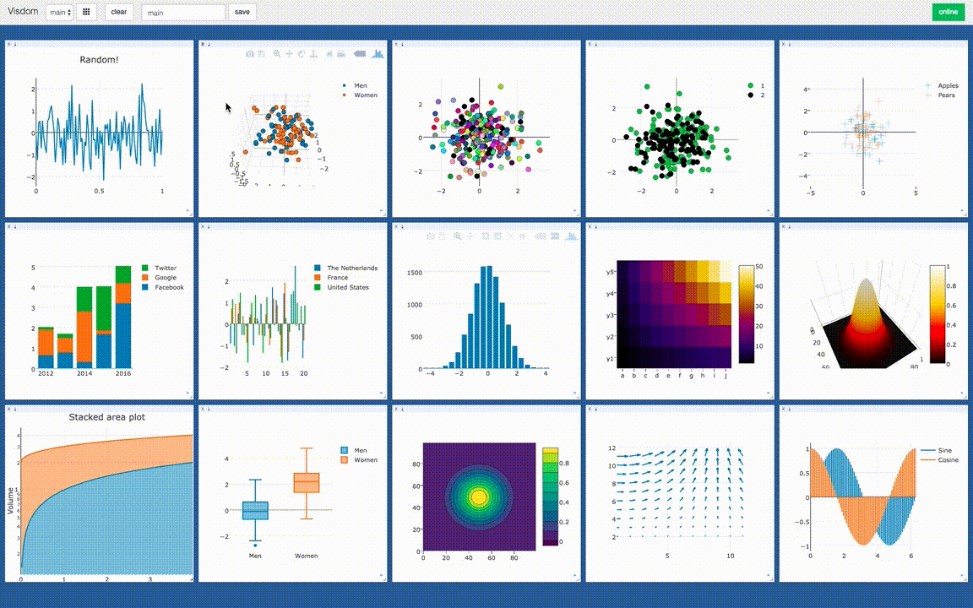
Visualization tools
tensorboard
visdom
The computations you'll use TensorFlow can be complex and confusing.
To make it easier to understand, debug, and optimize TensorFlow programs, we've included a suite of visualization tools called TensorBoard.
You can use TensorBoard to visualize your TensorFlow graph, plot quantitative metrics about the execution of your graph, and show additional data like images that pass through it.

Slide 21
Visualization tools
Tensorboard
TensorFlow 개발을 위해 개발된 visualization tool
Pytorch에서는 tensorboardX라는 패키지를 통해 간접적으로 지원하다가
1.1버전부터 공식적인 지원 (natively supported)
pip install tensorboard
Visdom
(pytorch를 개발한) Facebook 개발팀에서 개발한 visualization tool
pip install visdom

Slide 22
Visualization tools
tensorboard
visdom
Tensorboard vs Visdom
Tensorboard 공식 지원 이후 대부분 tensorboard 사용을 선호하는 추세

Slide 23
TensorBoard
TensorBoard
시각화 할 특정 event를 지정
해당 event의 log를 SummaryWriter가 logfile(summary)에 저장
해당 summary 을 읽어서 웹페이지 형태로 게시
In terminal - tensorboard –log_dir=/path/to/root_log_dir
SummaryWriter
Logging할 event를 저장하는 class
초기화
from torch.utils.tensorboard import SummaryWriter
writer = SummaryWriter(log_dir)

Slide 24
TensorBoard
SummaryWriter
Adding events
writer.add_scalar(tag, scalar_value, global_step=None, walltime=None)
step(혹은 시간) 에 따른 어떤 scalar값의 변화량을 표시
writer.add_image(tag, img_tensor, global_step=None, walltime=None, dataformats='CHW’)
step(혹은 시간) 에 따른 이미지 데이터를 표시
writer.add_scalars
writer.add_images
writer.add_figure
writer.add_histograms
https://pytorch.org/docs/stable/tensorboard.html?highlight=tensorboard

Slide 25
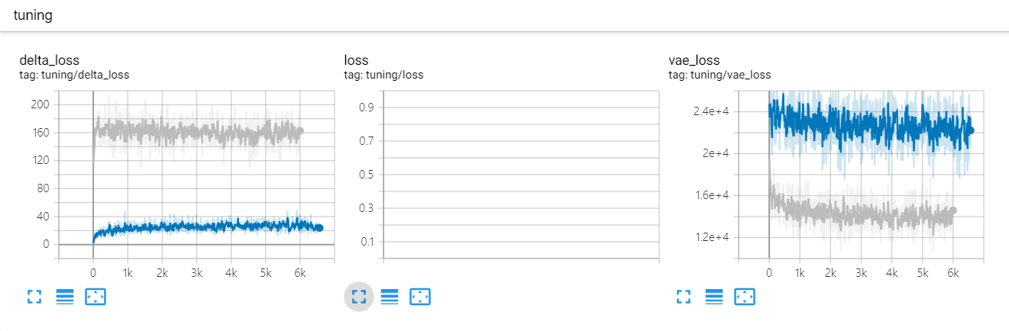
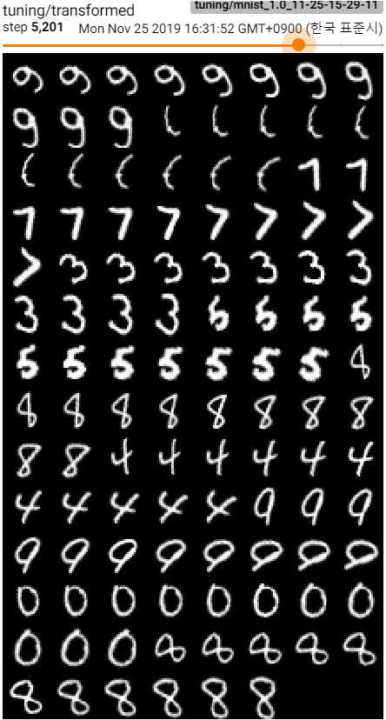
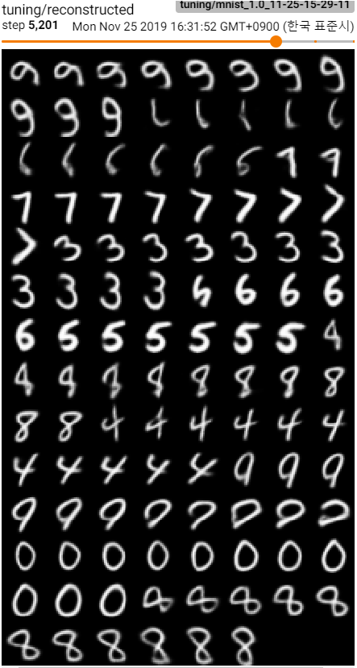
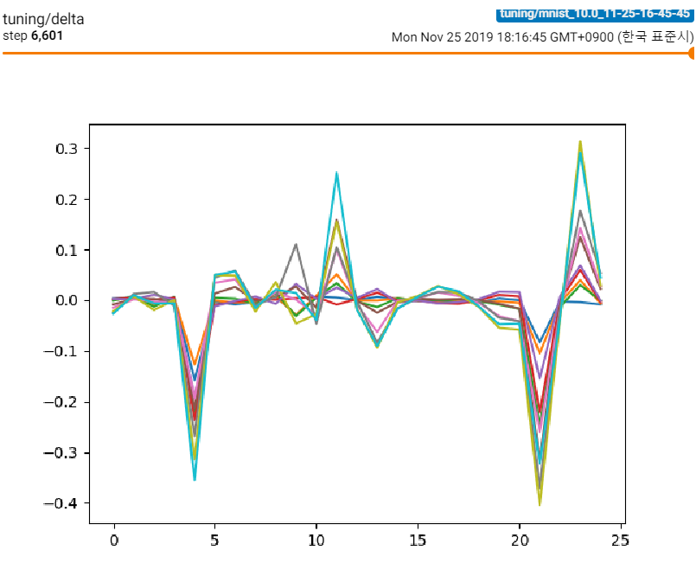
TensorBoard
add_scalar
add_figure
add_images

Slide 26
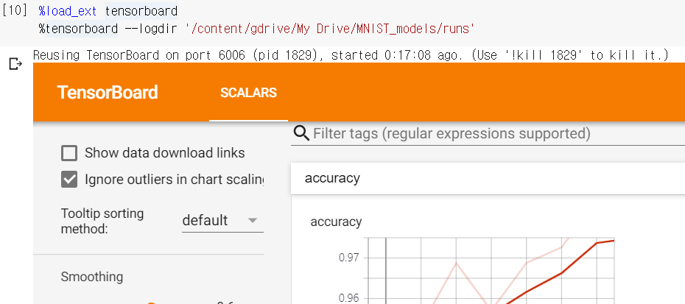
Tensorboard on Colab
터미널에서 tensorboard 명령어 실행이 불가능
Magic words
Colab cell 내부에
tensorboard 창 생성
Using tensorboardcolab
tb = TensorBoardColab()
Tensorboard 링크를 자동 생성해서 제공
Colab 전용 라이브러리를 써야 하므로 추천하지 않음

